Slide 1
МБДОУ – детский сад №93 города Орла Фотоальбом на тему: «Виды спорта» Составитель: Сапронова М.А.

Slide 2
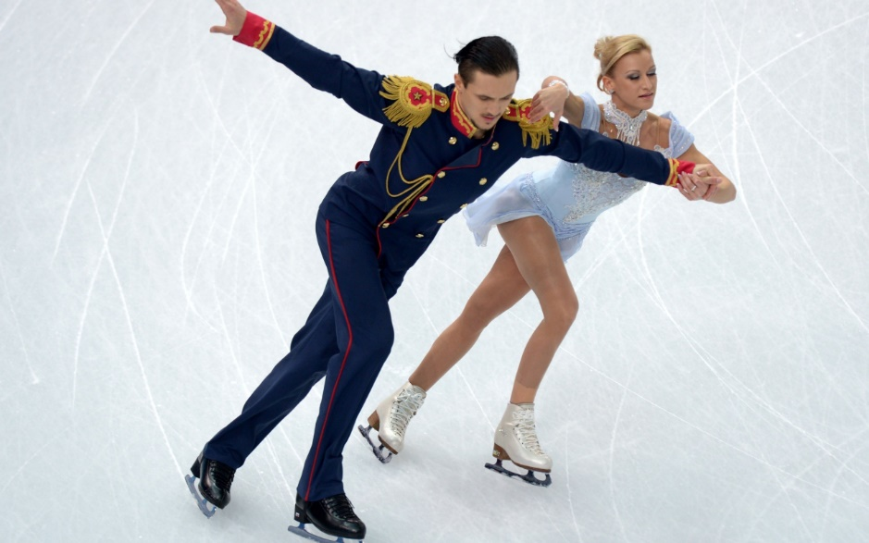

Slide 3
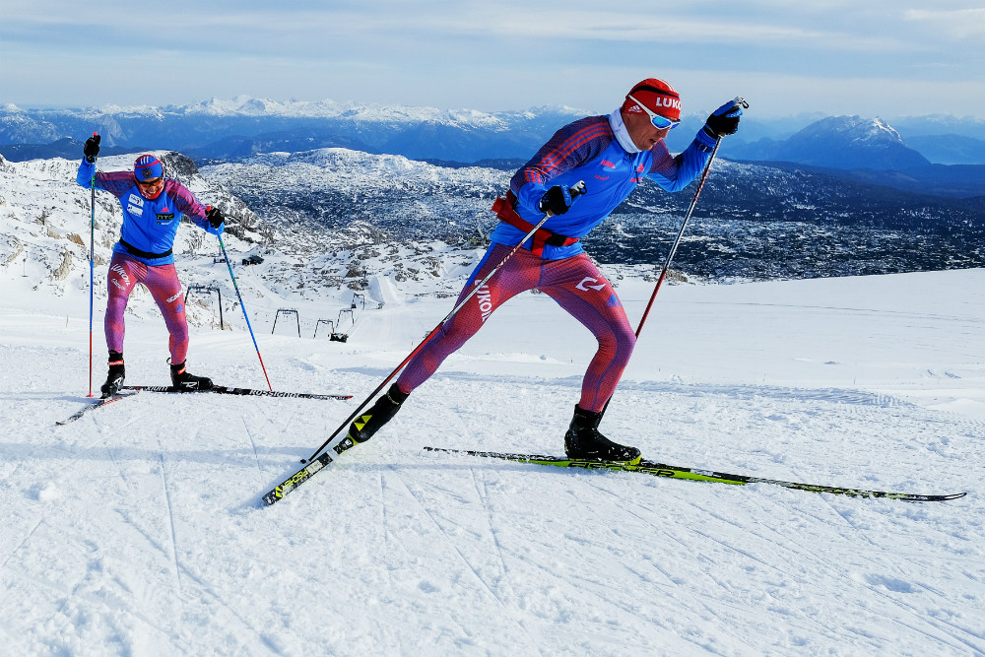

Slide 4
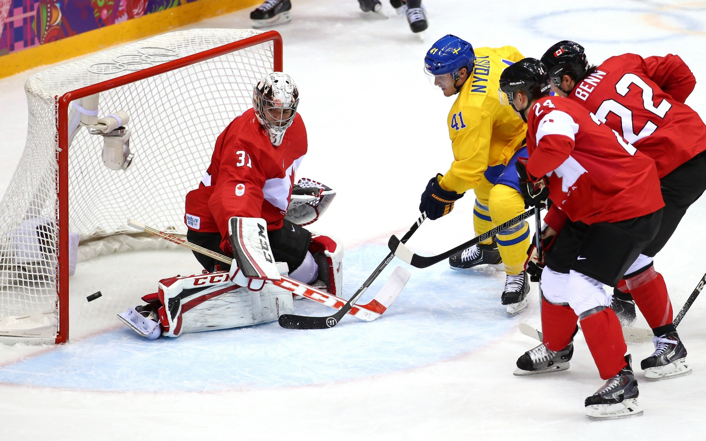

Slide 5
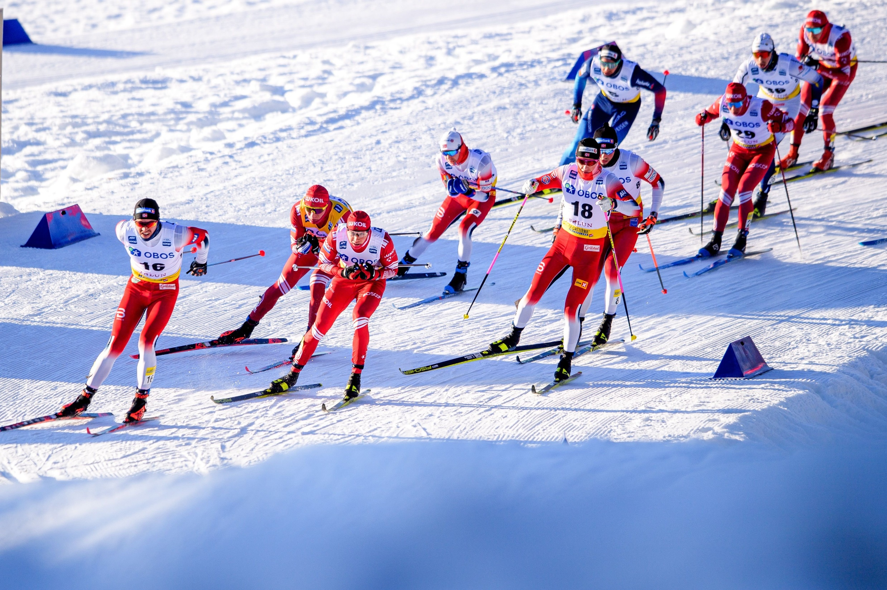

Slide 6
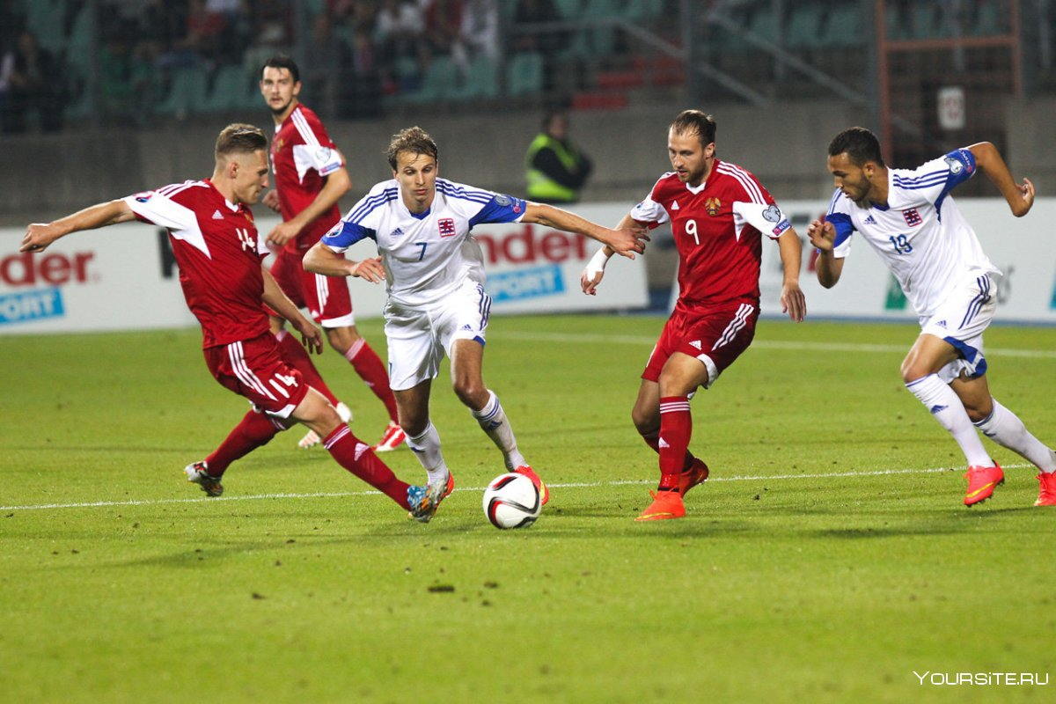

Slide 8
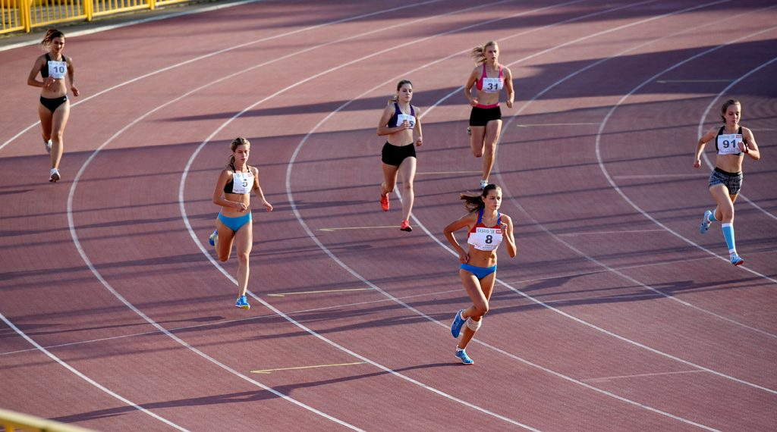

Slide 10
